Slide 1
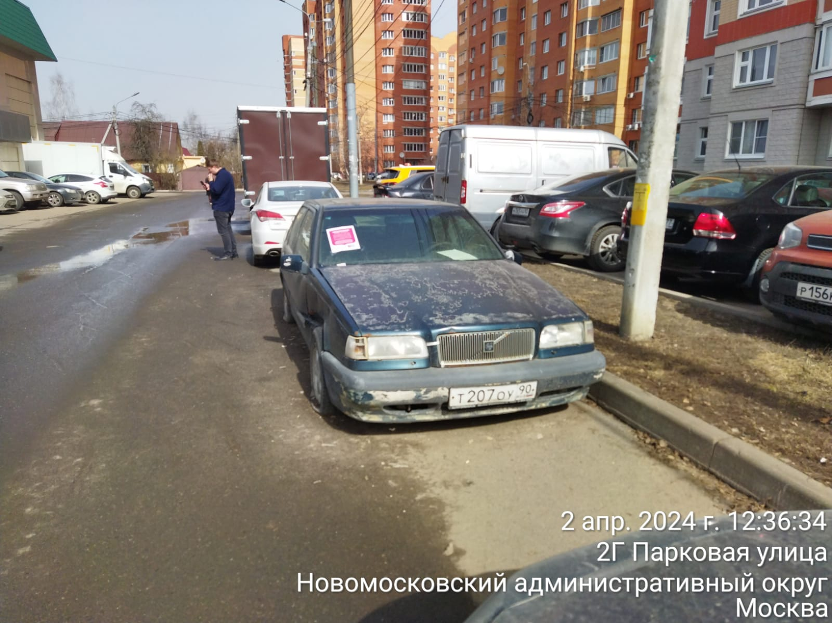
Вольво зеленый темный, г.р.з. Т207ОУ90, брошен по адресу: вблизи дома № 2Г по улице Парковая г.о. Щербинка (маг. Пятерочка).

